Slide 1
Jak powstaje echo?
Droga, prędkość, czas

Slide 2
Cele lekcji
umiem obliczyć drogę, prędkość i czas;
umiem stosować jednostki prędkości;
umiem czytać ze zrozumieniem tekst zadania zawierający informacje liczbowe;

Slide 3

Zadanie 1

Slide 4
Zad. 1
W jakiej odległości od nas uderzył piorun, jeśli grzmot usłyszeliśmy po : a) 6 sekundach, b)10 sekundach od zobaczenia błyskawicy?

Slide 5
Burza złapała nas poza domem: co robić?
Unikaj przebywania w pobliżu szczytów i grzbietów górskich.
Unikaj otwartych przestrzeni, ale nie stój pod pojedynczym drzewem, słupem. ...
Wyjdź z wody!
Jeśli jesteś na otwartej przestrzeni i nie masz gdzie się schować, kucnij, trzymając zetknięte kolana i kostki.

Slide 6

Zadanie 2

Slide 7
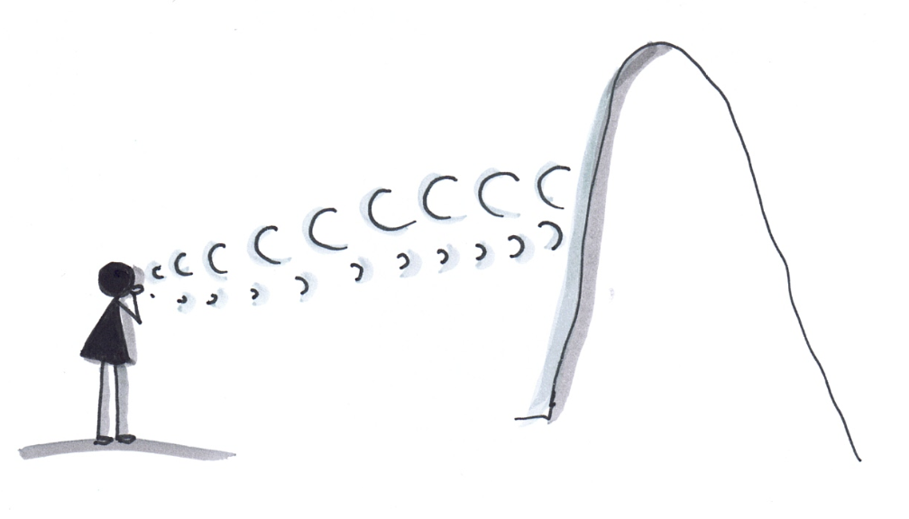
Zad. 2 Echo

Slide 8
Zad.2
Stojąc w pewnej odległości od wysokiej pionowej skały Jaś głośno krzyknął. Usłyszał echo po czasie 0,5 sekundy. Oblicz jak daleko znajdował się od skały

Slide 9
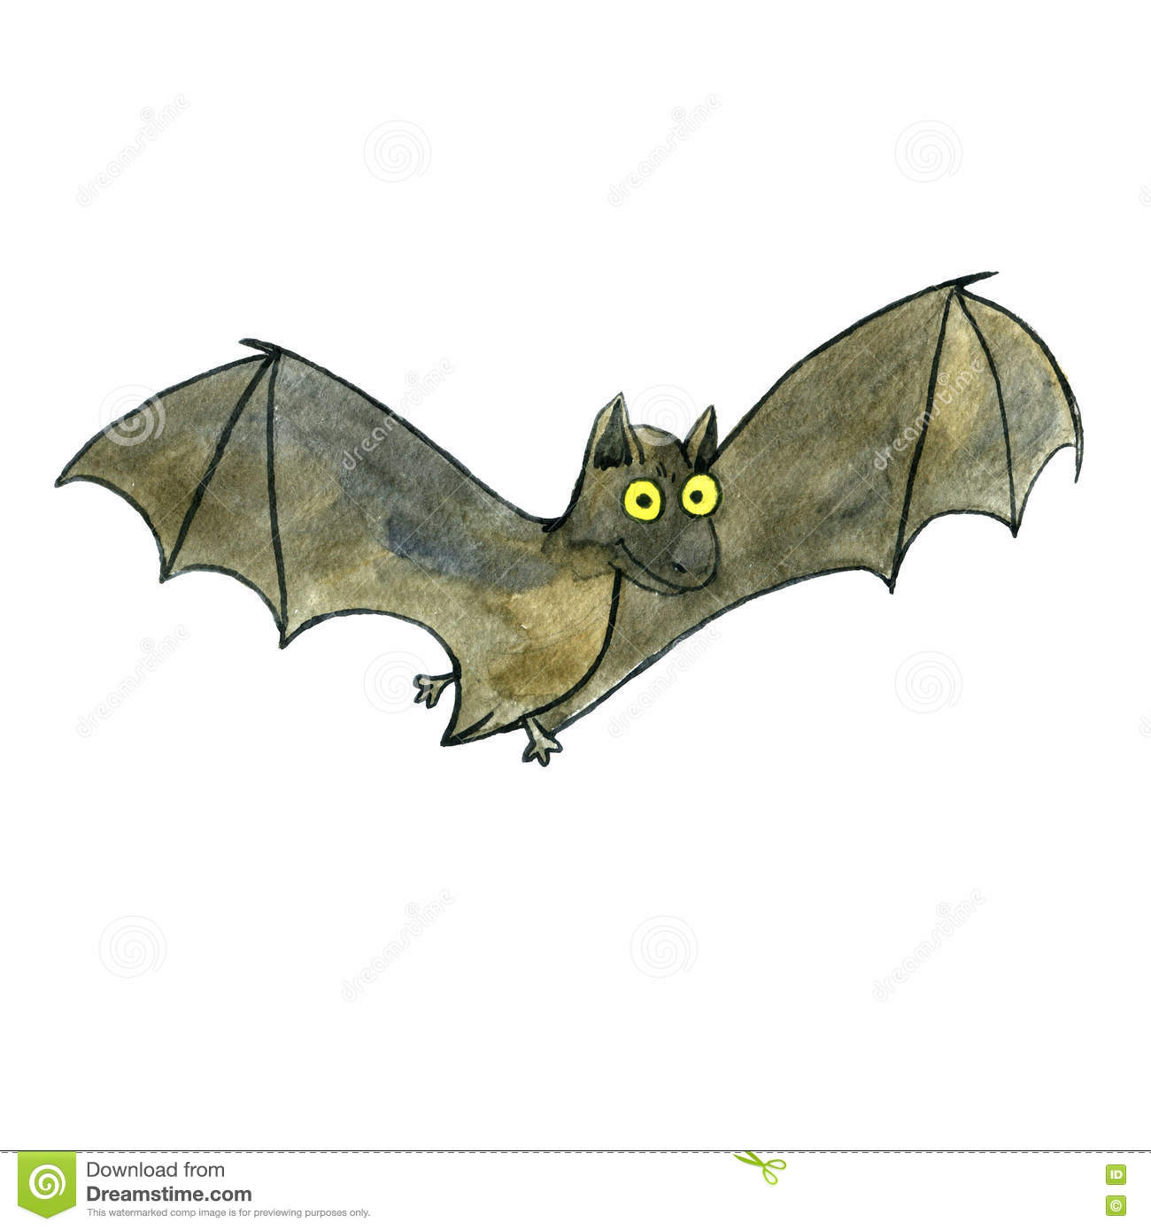
Echolokacja
Jest to zdolność niektórych zwierząt np. delfinów i nietoperzy do ustalania położenia różnych obiektów w otoczeniu za pomocą echa specjalnych dźwięków orientacyjnych. ...

Slide 10

Zadanie 3
SAM

